Slide 1
Қазақстандағы МҚҰ нарығының жай-күйіне шолу
Ақпан, 2023 жыл

Slide 2
01.10.2022 ж. ҚР өңірлері бөлінісіндегі МҚҰ саны
2022 жылғы 1 қазанда МҚҰ нарығында 236 бірлік жұмыс істейді.
МҚҰ-ның ең көп саны келесі өңірлерде тіркелген:
Алматы қаласы – 98 бірлік
Астана қаласы – 28 бірлік
Қарағанды облысы – 20 бірлік
Шымкент қаласы – 17 бірлік.
БҚО – 11 бірлік.
Осылайша, Алматы қаласында, Астана қаласында - 115 бірлік және Қарағанды облысында - 20 бірлік МҚҰ жоғары шоғырлануын (62%) атап өтеміз.
Дереккөз- https://www.nationalbank.kz/ru/news/svedeniya-o-mikrofinansovyh-organizaciyah/rubrics/1890

Slide 3
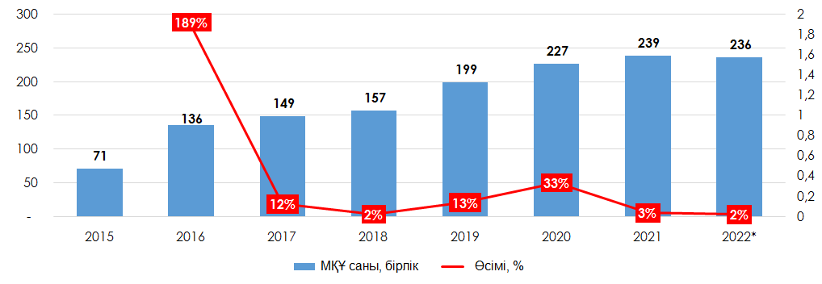
ҚР-дағы МҚҰ саны және 2015-2022 жж. кезеңіндегі өсімі
2015-2022 жылдар аралығында МҚҰ санының өсімі 232%-ды құрады;
Ең үлкен өсім 2016 жылы болды - 189%
*01.10.2022 ж. жағдай бойынша деректер
Дереккөз- https://www.nationalbank.kz/ru/news/svedeniya-o-mikrofinansovyh-organizaciyah/rubrics/1890

Slide 4
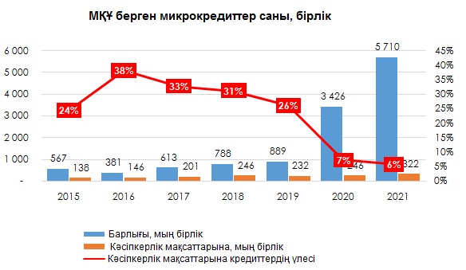
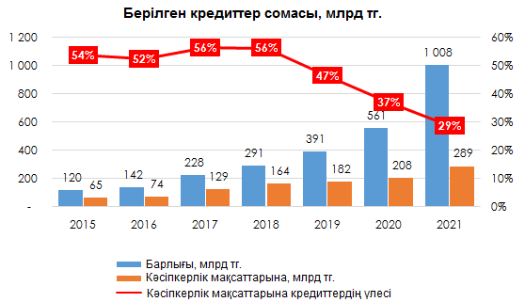
2015-2021 жылдар кезеңінде микроқаржыландыру нарығында кредит беру көлемі
2015 жылдан бастап 2021 жылға дейінгі кезеңдегі МҚҰ кредитінің саны мен сомасы бойынша ақпараттың негізінде жыл сайынғы сан көлемі мен кәсіпкерлік мақсаттарына кредиттердің өсуіне қарамастан, біз осы мақсаттарға кредиттер үлесінің құлдырауын байқай аламыз.
Бірінші кезекте бұл құлдырау 2020 және 2021 жылдары тұтынушылық (автокредиттеу, пайызсыз бөліп төлеуге тауарларды сатып алу) мақсаттар мен ипотекаға (мемлекеттік тұрғын үй бағдарламаларын іске асыруға байланысты) арналған кредиттер көлемінің айтарлықтай өсуінен туындады.
Тұтынушылық кредиттеу көлемінің өсуінің екінші себебі - жылжымайтын мүлікке, автомобильдерге, техникаға және басқа тауарларға бағаның өсуі есебінен кредит мөлшерінің номиналды өсуіне алып келетін инфляция.
Дереккөз - https://stat.gov.kz/official/industry/27/statistic/6

Slide 5
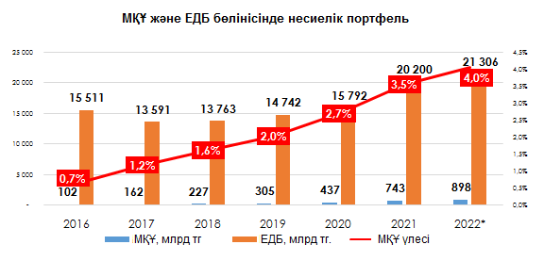
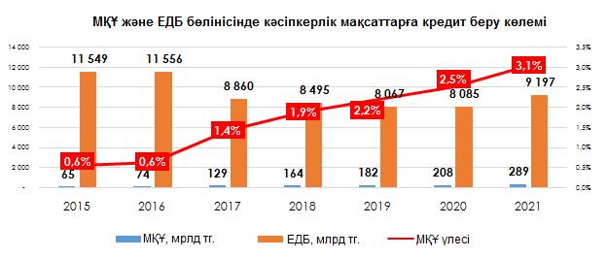
2016-2022 жылдар кезеңіндегі МҚҰ және ЕДБ бөлінісіндегі несиелік портфелі
Жоғарыда көрсетілген кестелердің негізінде жалпы және кәсіпкерлік мақсаттарға МҚҰ кредиттеу көлемі үлесінің өсуін көрнекі байқауға болады. Бұл өсім бірінші кезекте нарыққа қатысушылардың іс-әрекетінен туындайды, олар өнімдер желісін кеңейтеді және олардың қолжетімділігін арттырады.
Сондай-ақ, заңнамалық деңгейде микрокредиттің ең жоғары мөлшері 8000 еселенген АЕК-тен 20 000 еселенген АЕК-ке дейін ұлғайтылды. Осылайша, микроқаржы ұйымдары 61 млн теңгеге дейін микрокредит бере алады, бұл микрокредиттр қызметтері саласына орта және ірі бизнес субъектілерін тартуға мүмкіндік береді.
Заңнамадағы өзгерістер микроқаржы ұйымдарына 2020 жылдың басынан бастап сектор үшін жаңа қызметтерді енгізуге мүмкіндік берді. Мәселен, микрокредиттер беруден басқа, микроқаржы қызметін жүзеге асыратын ұйымдар өз активтерін бағалы қағаздарға және өзге де қаржы құралдарына инвестициялай алады, лизингтік қызметті, факторингтік және форфейтингтік операцияларды жүзеге асыра алады, микрокредиттерді электрондық тәсілмен бере алады, төлем агенті мен төлем қосалқы агентінің, сондай-ақ электрондық ақша жүйесінің агентінің функцияларын жүзеге асыра алады және т.б. Бұдан басқа, микроқаржы ұйымдары қызметін акционерлік қоғам нысанында жүзеге асыра алады, бағалы қағаздар мен облигациялар шығарады.
*01.07.2022 ж. жағдай бойынша деректер
Дереккөз- https://www.gov.kz/memleket/entities/ardfm?lang=ru
https://stat.gov.kz/official/industry/27/statistic/6

Slide 6
2015-2022 жж.кезеңіне арналған МҚҰ активтері мен меншікті капиталының көлемі
01.10.2022 жылғы жағдай бойынша МҚҰ активтерінің көлемі 1 033 млрд. теңгені құрады, бұл өткен жылғы осындай кезеңдегі көрсеткіштерден 44,3%-ға асып түсті. Сол кезеңде меншікті капиталдың өсімі 34,6%-ды құрады.
2015 - 2022 жж. кезеңінде МҚҰ активтері мен меншікті капиталының өсімі тиісінше 1159% және 1112% құрады.
*01.10.2022 ж. жағдай бойынша
Дереккөз- https://www.nationalbank.kz/ru/news/svedeniya-o-mikrofinansovyh-organizaciyah/rubrics/1890

Slide 7
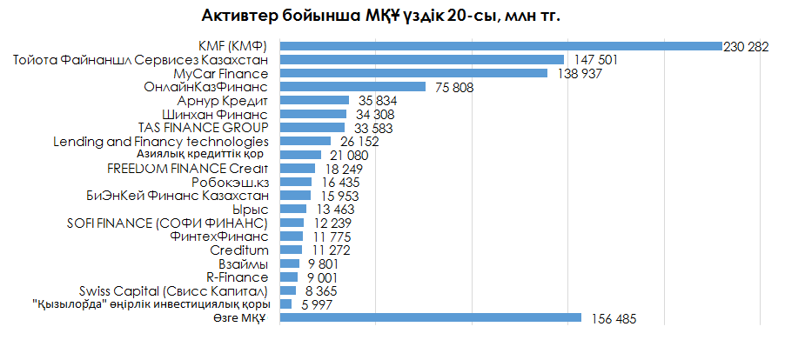
01.10.2022 ж. жағдай бойынша МҚҰ активтерінің көлемі
01.10.2021 жылғы жағдай бойынша активтер бойынша МҚҰ-ның үздік 20-сы нарықтың 85% алады;
Оның ішінде «KMF (КМФ)» МҚҰ» ЖШС нарықтың 22%-ын алады. KMF - нарықтың дәстүрлі көшбасшысы - өткен жылы активтердің 35,5% өсімін көрсетті (61 млрд теңгеге дейін). 2021 жылы KMF «автокредиттеу» өнімін іске қосып, өз қоржынын әртараптандырды. Сол жылы KMF алғаш рет қор нарығына (KASE) шығып, қыркүйек айында 10 млрд теңгенің екі жылдық облигацияларын жылдық 13%-бен орналастырды (бірінші шығарылымның барлық бағдарламасының көлемі - 20 млрд тг.).
Дереккөз- https://www.nationalbank.kz/ru/news/svedeniya-o-mikrofinansovyh-organizaciyah/rubrics/1890

Slide 8
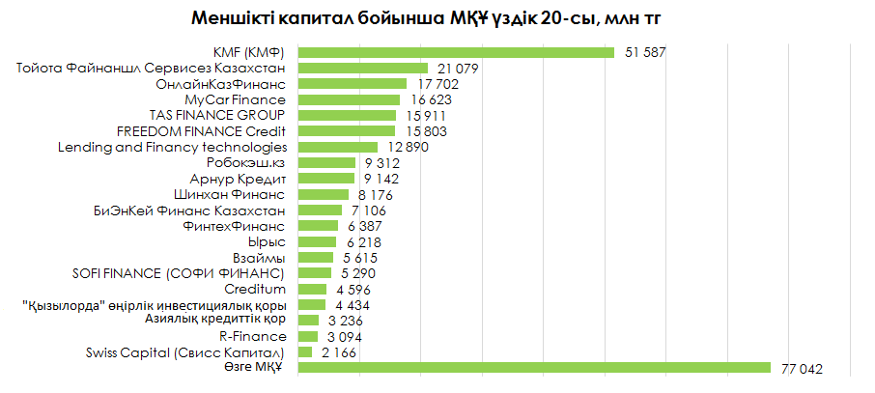
01.10.2022 ж. жағдай бойынша МҚҰ-ның меншікті капиталының көлемі
01.10.2021 жылғы жағдай бойынша өз капиталы бойынша МҚҰ-ның үздік 20-сы нарықтың 75% алады;
Оның ішінде «KMF (КМФ)» МҚҰ» ЖШС нарықтың 17%-ын алады.
Дереккөз- https://www.nationalbank.kz/ru/news/svedeniya-o-mikrofinansovyh-organizaciyah/rubrics/1890

Slide 9
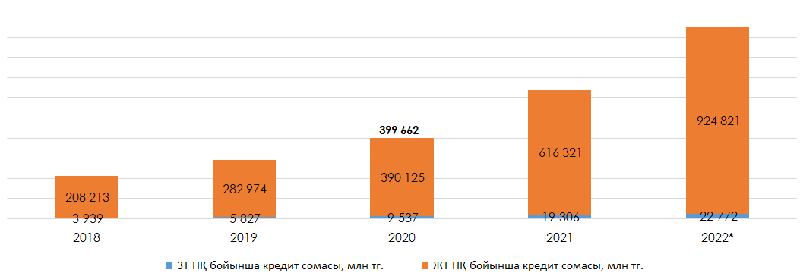
2018-2022 ж. кезеңінде ЗТ және ФЛ бөлінісінде МҚҰ қарыздары бойынша негізгі қарыздың қалдығы
947 593
947 593
635 627
635 627
288 801
212 152
288 801
212 152
01.10.2022 жылғы жағдай бойынша МҚҰ НҚ 947,6 млрд. теңгені құрады, бұл өткен жылғы осы кезеңдегі көрсеткіштерден 49%-ға асып түсті. МҚҰ-на ЗТ және ЖТ НҚ өсімі тиісінше 18% және 50% құрады.
2018 - 2022 жж. кезеңінде НҚ бойынша МҚҰ кредиті сомасының өсімі 346% құрады.
*01.10.2022 ж. жағдай бойынша деректер
Дереккөз- https://www.nationalbank.kz/ru/news/svedeniya-o-mikrofinansovyh-organizaciyah/rubrics/1890

Slide 10
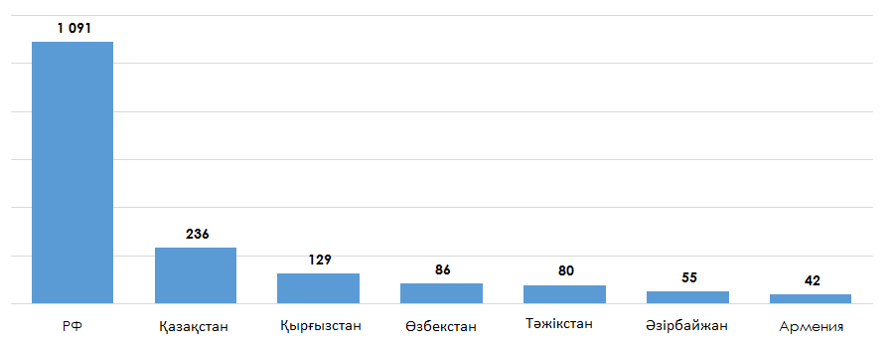
ТМД елдері бөлінісінде МҚҰ саны
ТМД елдері арасында МҚҰ саны бойынша 1 091 бірлікпен Ресей көш бастап тұр. Одан кейін Қазақстан (236 бірлік) екінші орынға жайғасты.
Дереккөз- https://www.cbr.ru; https://www.nbkr.kg; https://nbu.uz; https://nbt.tj; https://www.cbar.az; https://www.cba.am

